Slide 1

STUDIO DENTAL
Proyecto: Laboratorio Studio Dental
Líder de proyecto: Propietario / Director / Dueño del proceso
Programador: Jorge Oviedo
Fase: Planeación y Diseño
Fecha: 25 Abr 2024

Slide 2
Finalidad del proyecto
Crear un software capaz de administrar los materiales, procesos y tiempos de fabricación de los trabajos hechos en el laboratorio, llevar un seguimiento preciso de sus estatus y tiempos, así como controlar gastos y entregar informes que faciliten la toma de decisiones al personal directivo del mismo.
Este sistema estará enfocado a las áreas de pedidos, producción y almacén.

Slide 3
Arquitectura de la aplicación
IDE´s y herramientas utilizados: Visual Studio 2022, SQL Server Express 2019.
Lenguajes de programación, frameworks y versiones utilizados: Echo para .NET Framework 4.7.2, con C#, HTML, RAZOR, JQuery y la Base de Datos en SQL Server
Arquitectura implementada: MVC
La aplicación se va a desarrollar en ambiente web para permitir que los usuarios ingresen a ella desde cualquier dispositivo (Celulares, navegadores, etc) que esté dentro de la misma red (o que tenga internet en caso de alojarse en la nube), es responsiva, por lo que se puede visualizar adecuadamente en cualquier resolución de pantalla que se maneje.

Slide 4
Actualmente
En este momento no es posible medir los tiempos de producción en las diferentes áreas y se llevan los registros en hojas de cálculo, por lo que no es posible tener toda la información a la mano.
Se tiene control sobre los materiales, pero en algunos casos no se conoce con exactitud en que se gasta o de cuanto se dispone, creando la necesidad de comprarlo en corto tiempo y con las problemáticas que esto conlleva.
Los encargados de la producción (o el monitoreo de esta) no cuentan con una pantalla o visualización rápida del estatus de cada trabajo.

Slide 5
Propuesta
Lo primero que debemos considerar es que el sistema se pueda administrar en su totalidad por personal ajeno al departamento de sistemas o que no necesite conocimientos de este tipo para poderlo manejar.
Para ello, los primeros módulos estarán destinados a la seguridad para poder dar de alta usuarios, asignar sus perfiles, darles permisos de acceder a las páginas que sean necesarias y una pantalla en la que ellos puedan modificar su contraseña.
A continuación, se procederá a definir todos los “catálogos” necesarios para la captura, estos alimentarán las listas de selección que sean necesarias para capturar los datos (por ejemplo, para decir que puesto o perfil tiene un usuario, debemos seleccionarlo de una lista ya definida, la pantalla donde demos de alta estos puestos es un catálogo).
Después se procederá a crear las pantallas necesarias para dar de alta trabajos o cualquier opción necesaria para administrarlos.
Por último, se crearán las pantallas necesarias para el reporte o el seguimiento de la producción y los reportes necesarios para el manejo de la información.

Slide 6
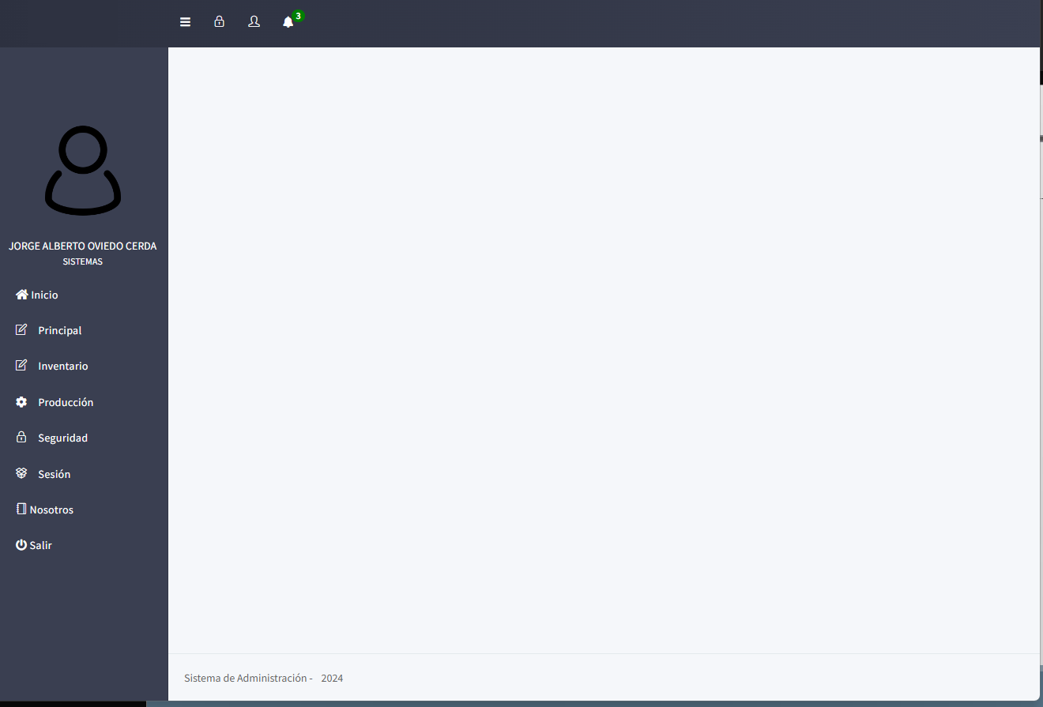
Propuesta
La pantalla principal será parecida a la siguiente (esta pertenece a otro desarrollo).

Slide 7
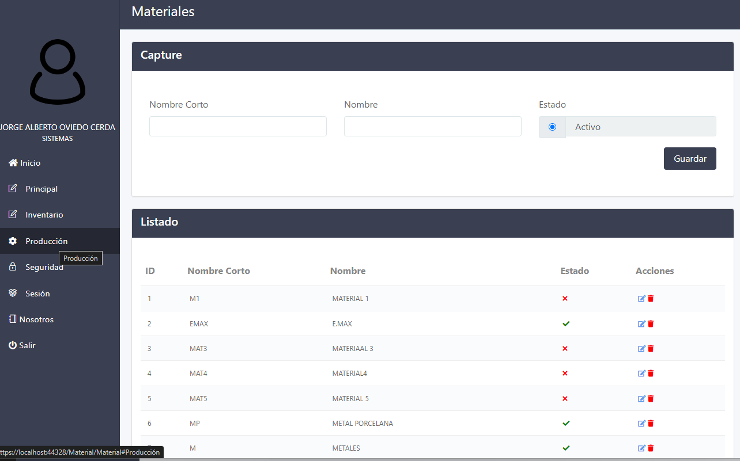
Propuesta
Para el caso de los catálogos la pantalla será parecida a la siguiente (esta pertenece a otro desarrollo).

Slide 8
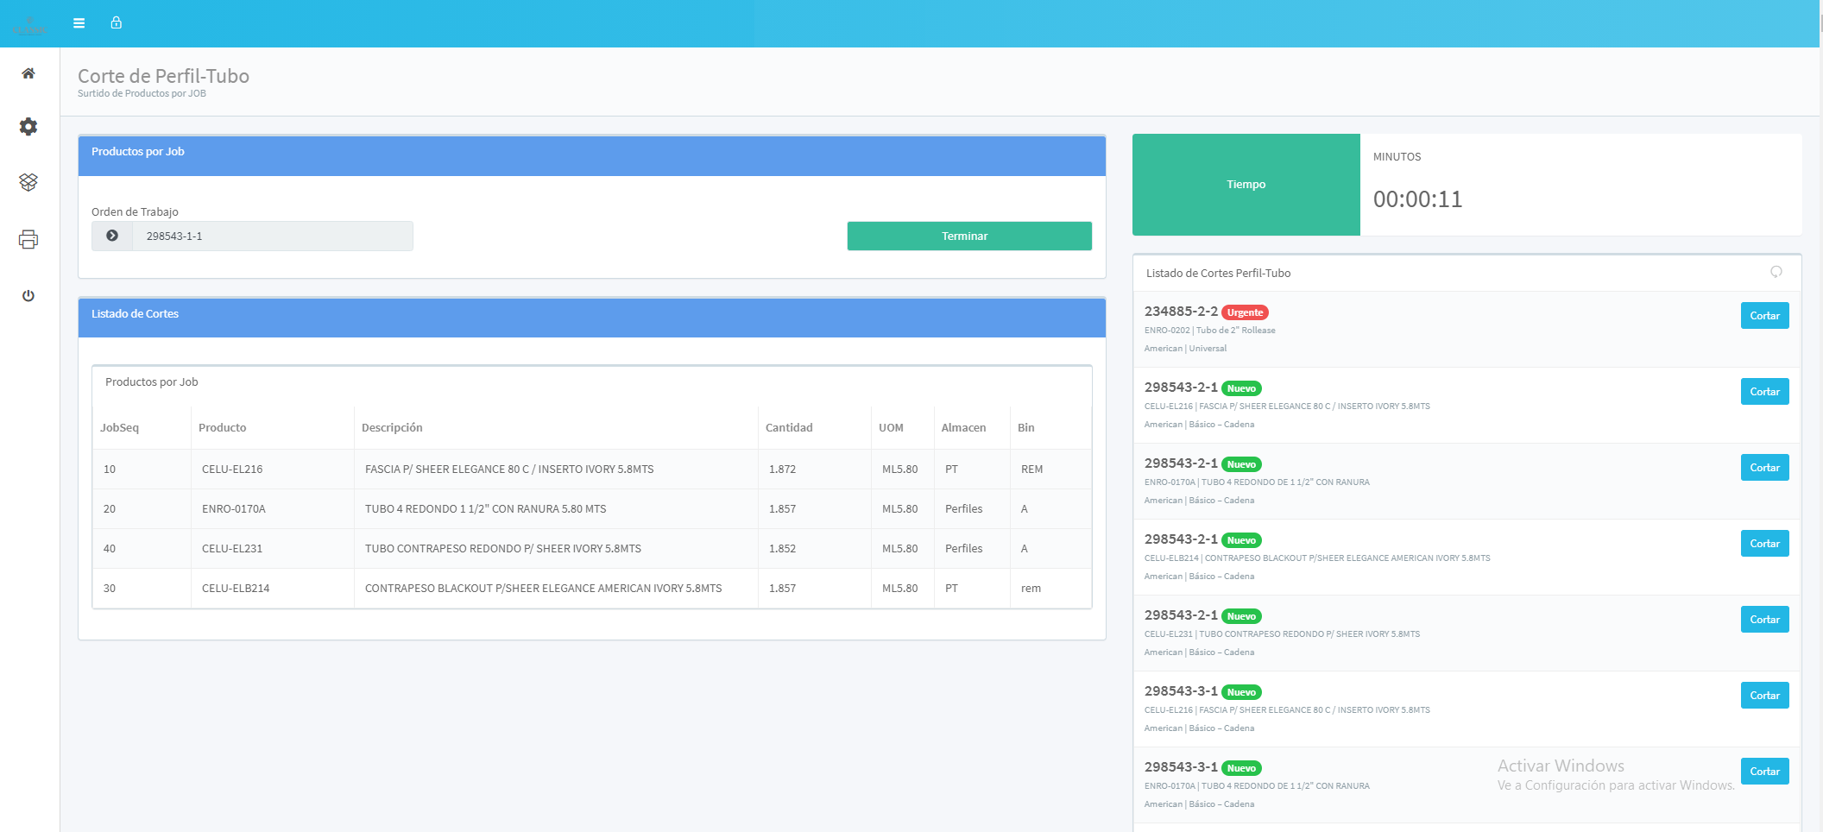
Propuesta - Producción
La siguiente es una pantalla perteneciente a otro desarrollo, pero se usa para ejemplificar como se verían la mayoría de las pantallas, cun un apartado que me muestre información de la orden en la que estoy trabajando, y un listado de lo que tengo pendiente por hacer, dependiendo de mi puesto, estación, departamento o como sea definido.

Slide 9
Puntos a Cubrir
Usuarios, Perfiles y Permisos administrado por personal ajeno a sistemas
Catáogos necesarios para la operación.
Configuración de materiales, operaciones y tipos de trabajo.
Captura y seguimiento de órdenes.
Opciones para reportar producción.
Pantalla para captura de gastos (en todas sus variantes).
Reportes necesarios para la toma de decisiones.

Slide 10
Supuestos relacionados
Para ver y trabajar en cualquiera de los pasos de producción, se requiere que las ordenes tengan al menos un trabajo y que estos estén “autorizados” a ser producidos (mediante la forma o método que aún no se ha definido).

Slide 11
Supuestos fuera de alcance
Cualquier trabajo que no esté capturado en el sistema no podrá ser reportado, producido, etc, dentro del mismo

Slide 12
Necesidades del área de desarrollo
- Definir a la persona que nos entregará las listas o los datos que sean necesarios para empezar a capturar y hacer las pruebas iniciales
-Definir a los “Dueños de procesos” que serán las personas que nos hagan la solicitud más acertada para cumplir con cada una de las necesidades del sistema.
Es importante definir a él o los encargados de que se siga el proceso dentro del sistema, también es importante que se toque el tema de forma anticipada para evitar resistencia al cambio el día del arranque.
Cualquier información que se capture en el sistema (listados de doctores, tipos de trabajo, usuarios, perfiles, etc) se puede cargar por nuestra parte siempre y cuando nos pongamos de acuerdo y nos proporcionen listados en hojas de cálculo, una vez echo el catálogo para tal efecto es importante que los usuarios capturen esta información, al menos, a modo de práctica.

Slide 13
Fases
Planeación
Diseño
Desarrollo
Documentación
Despliegue
Entrega
Identificar necesidades
Definir alcances
Estimar presupuestos
Diseñar los flujos de información, definir tecnologías
Definir tiempos
Habilitar librerías
Desarrollo de bases de datos
Programación
Pruebas funcionales
Pruebas Piloto
Manuales
Definir y crear herramientas de capacitación y/o apoyo
Capacitación
Medición de la efectividad del sistema
Soporte
Retroalimentación del usuario
Ajustes finales
Entrega y cierre de proyecto
Ajustes finales

Slide 14
Aprobación del documento de Planeación y diseño
______________________
__________________
Jorge Oviedo
__________________
______________________
______________________
______________________

Slide 15
Gracias

